Slide 1
机器学习中的性能度量
龙沛洵
2018.9.20

Slide 2
查准率和查全率
对于信号-本底区分问题，可以根据分类器预测的类别与真实类别的组合作出分类结果的“混淆矩阵”：
查准率(Precision)
预测是信号的击中中，真实情况确实是信号的比例。
$$P=\frac{TP}{TP+FP}$$
查全率/召回率(Recall)
真实情况是信号的击中中，预测也是信号的比例。
$$R=\frac{TP}{TP+FN}$$
 |  | 预测结果
 |  | 信号 | 本底
真实情况 | 信号 | TP（真信号） | FN（假本底）
 | 本底 | FP（假信号） | TN（真本底）

Slide 3
查准率和查全率
查准率和查全率是一对矛盾的度量
例：挑选信号
希望挑出来的击中中信号占比高➔查准率高➔倾向于只挑选最有把握是信号的击中➔漏掉不少信号➔查全率低
希望尽可能少丢信号➔查全率高➔倾向于只丢弃最有把握是本底的击中➔留下不少本底➔查准率低
分类阈值
分类器对每个测试样本预测一个[0,1]之间的实数，表明该测试样本是信号的可能性。我们选取一个阈值$t∈\left[0,1\right]$，预测值大于t的样本判定为信号，否则判定为本底。
若希望查准率高，则选取较大的阈值
若希望查全率高，则选取较小的阈值

Slide 4
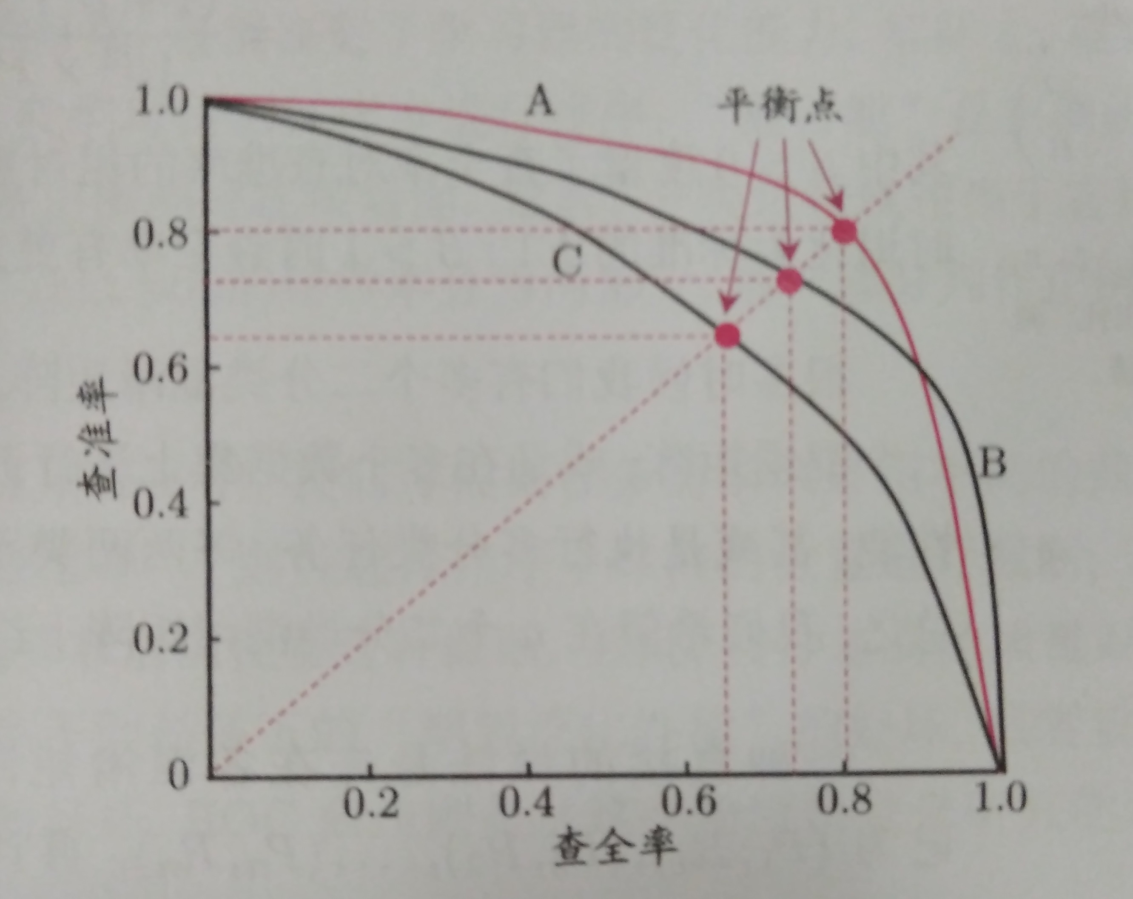
P-R曲线
取定一个阈值，可以计算分类器在该阈值下的查准率和查全率。通过选取不同的阈值t，即可获得多组查准率和查全率。以查准率为纵轴，查全率为横轴作图，即可得到分类器的查准率-查全率曲线，即P-R曲线

Slide 5
ROC曲线
受试者工作特征(Receiver Operating Characteristic)
真信号率TPR
真实情况是信号的击中中，预测也是信号的比例
$$TPR=\frac{TP}{TP+FN}$$
等于查全率R
假信号率FPR
真实情况是本底的击中中，被预测为信号的比例
$$FPR=\frac{FP}{TN+FP}$$
通过取不同的阈值t，可获得多组TPR与FPR。以TPR为纵轴，FPR为横轴作图，即可得到ROC曲线。

Slide 6
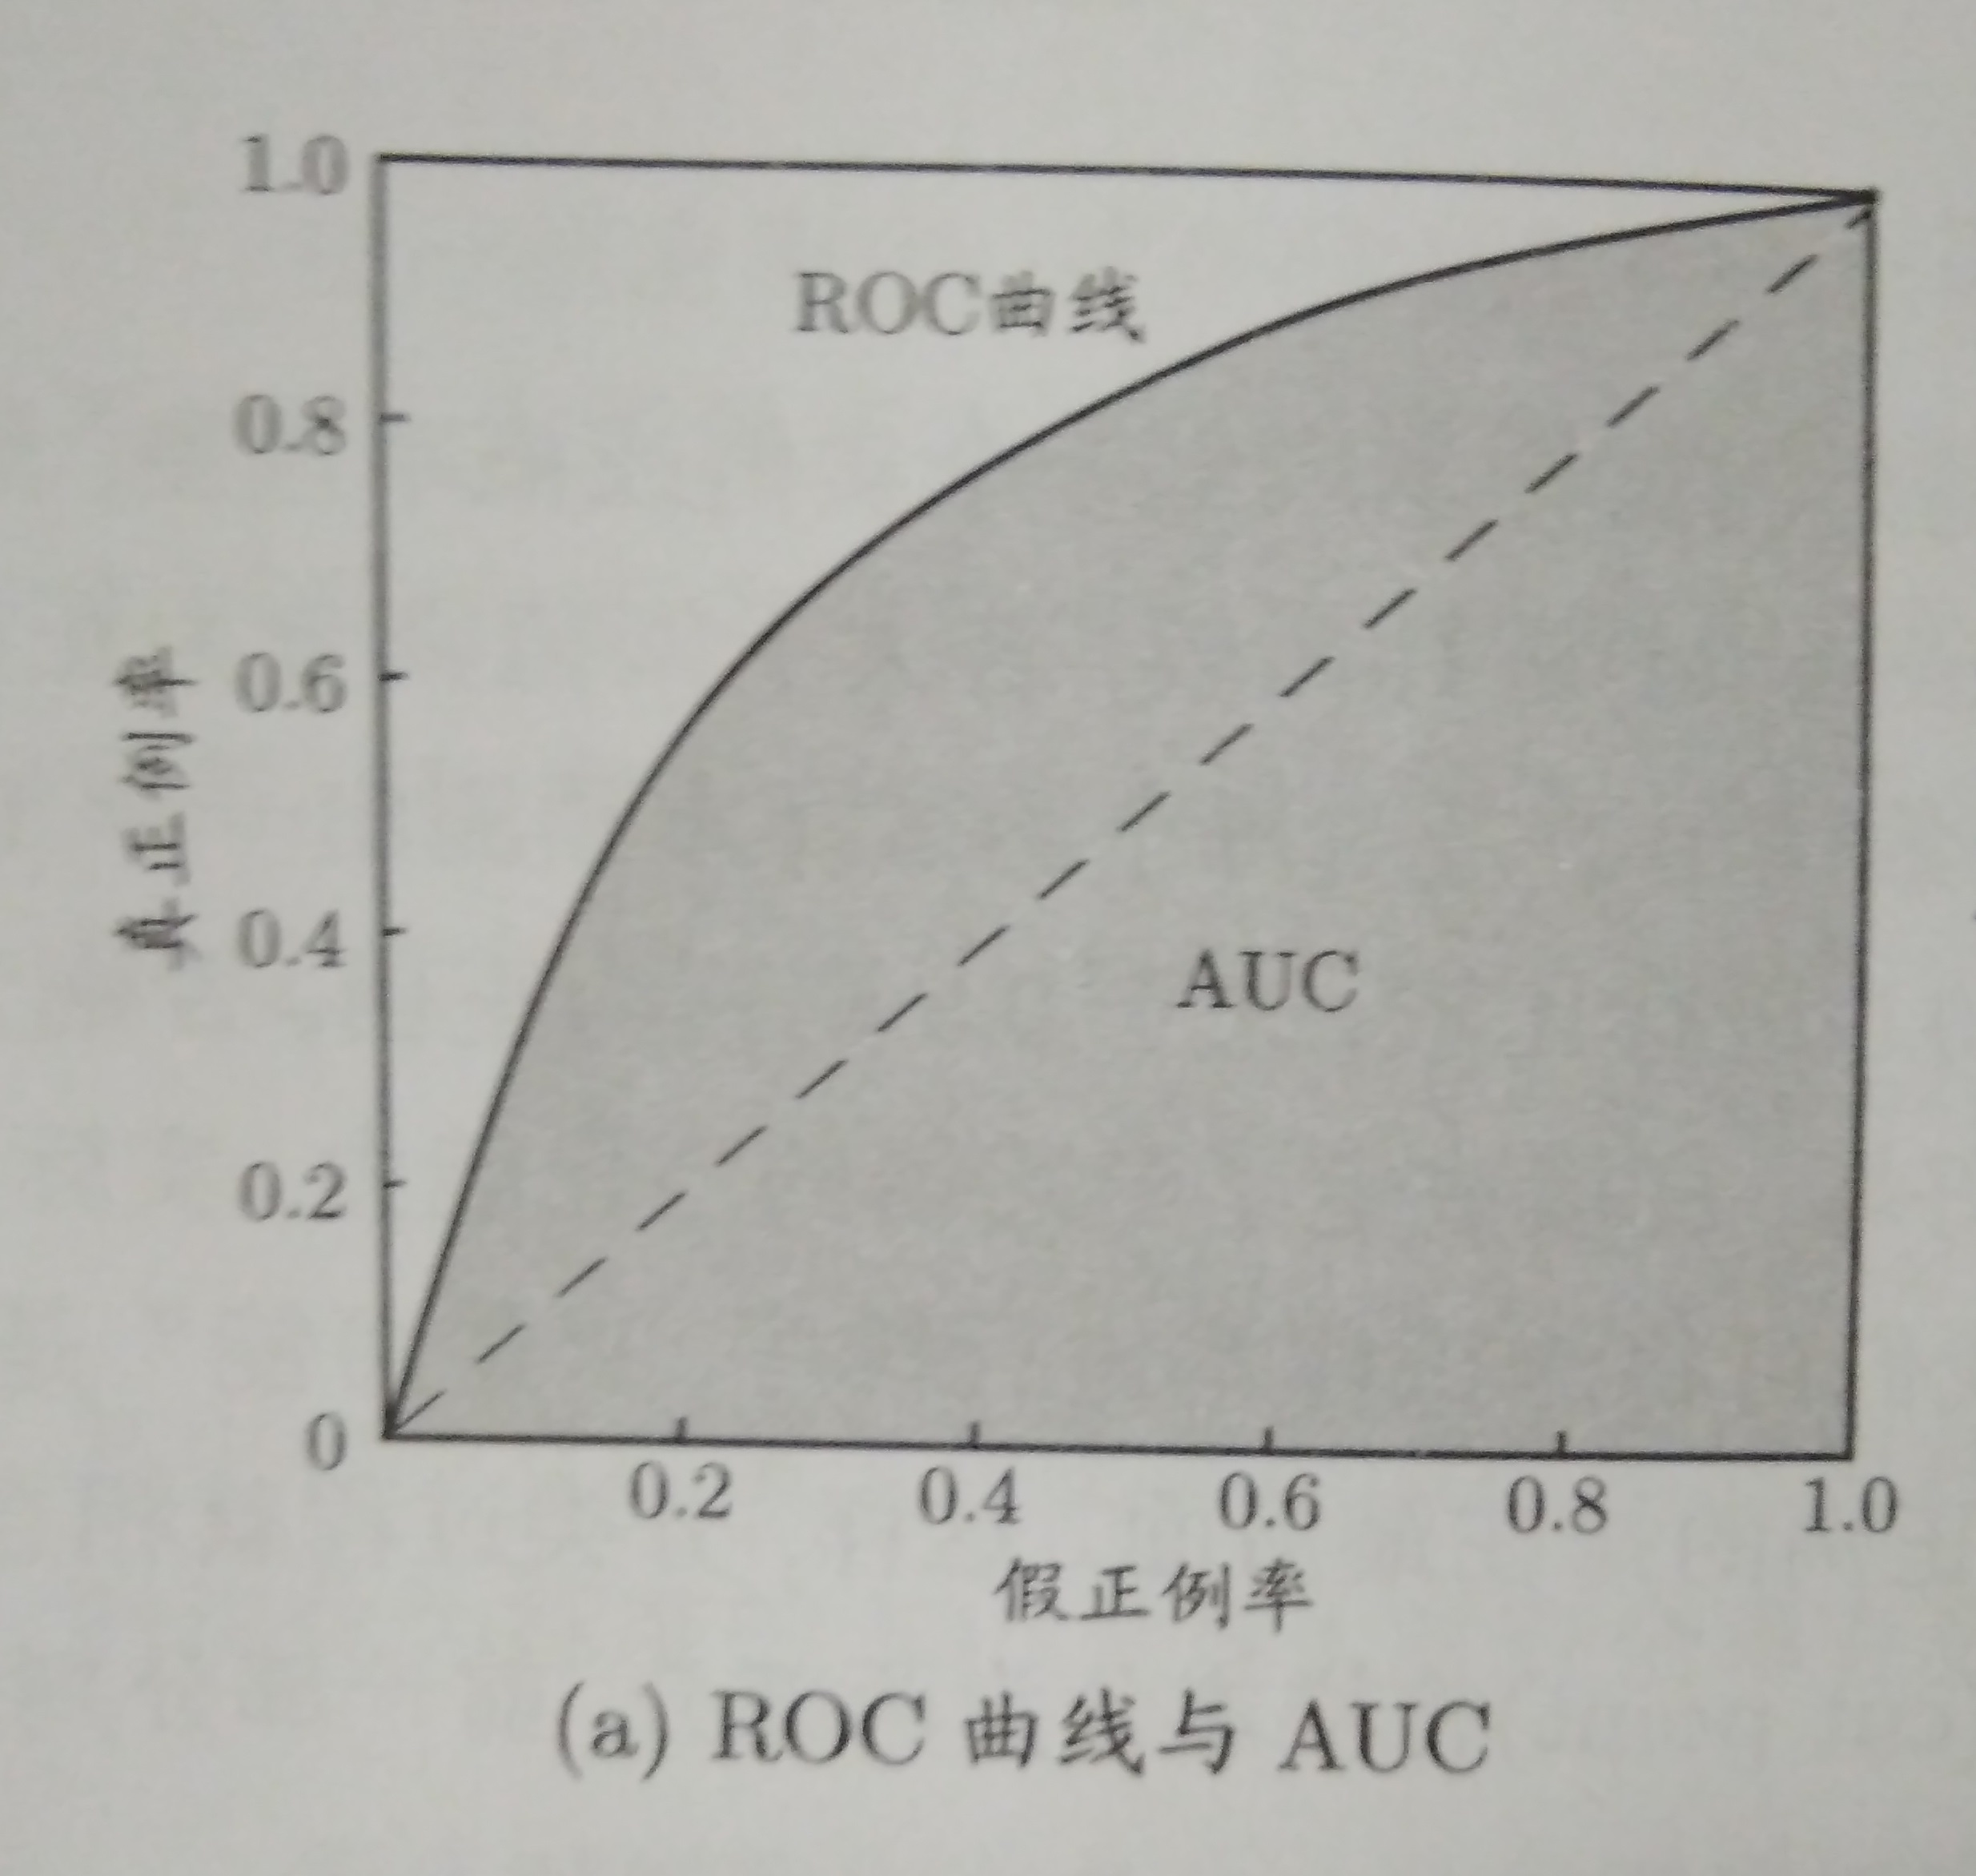
ROC曲线
点(0,1)代表理想模型，对角线代表随机猜测模型。

Slide 7
分类器性能比较
错误率、查准率、查全率比较
通过P-R曲线比较性能
若一个分类器A的P-R曲线将另一个分类器B的P-R曲线完全“包住”，则A的性能优于B的性能。
比较P-R曲线下方面积(Area Under Curve, AUC)的大小。
平衡点(Break-Even Point, BEP)：P-R曲线上查准率=查全率时的取值
通过ROC曲线比较性能
若一个分类器A的ROC曲线将另一个分类器B的ROC曲线完全“包住”，则A的性能优于B的性能。
比较ROC曲线下方面积的大小

